Slide 1
Če predmete razlikujem, lahko odpadke pravilno ločujem
Predmet: SPOZNAVANJE OKOLJA

Slide 2
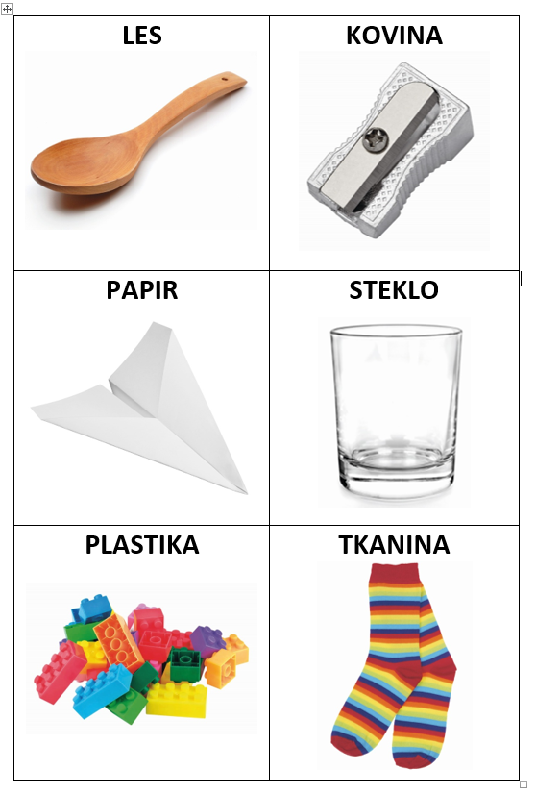
PONOVIMO – IZ ČESA SO PREDMETI
- V VSAKDANJEM ŽIVLJENJU UPORABLJAMO
VELIKO PREDMETOV.
- NAUČILI SMO SE, DA SO PREDMETI NAREJENI
IZ RAZLIČNIH SNOVI.
- TO ZNANJE LAHKO UPORABIMO,
KO PREDMETOV NE POTREBUJEMO VEČ IN JIH ŽELIMO
ZAVREČI.

Slide 3
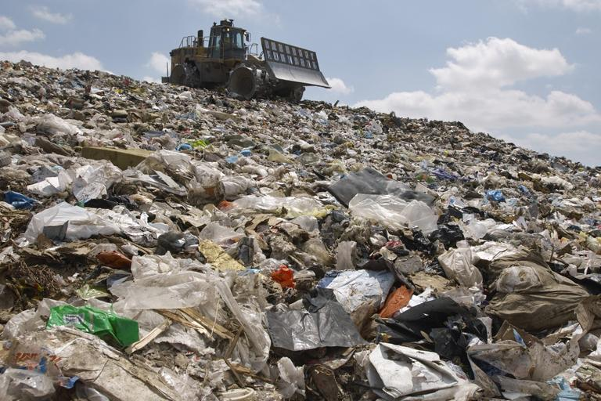
ODPADKI
ODPADEK JE VSAKA SNOV ALI PREDMET, KI GA NE POTREBUJEMO VEČ, GA NE ŽELIMO VEČ UPORABITI IN GA VRŽEMO V SMETI.
ČE BI VSE ODPADKE VRGLI SKUPAJ LE V EN KOŠ ALI ZABOJNIK, BI SE NABRALO OGROMNO SMETI, PROSTORA ZA ODLAGANJE NA SMETIŠČIH PA ŽE PRIMANKUJE.
TO NI PRIJAZNO DO OKOLJA IN
NARAVE.

Slide 4
KAJ LAHKO NAREDIMO?
LOČUJEMO ODPADKE.
ZAKAJ JE POMEMBNO LOČEVATI ODPADKE?
S TEM RAZBREMENIMO ODLAGALIŠČA ODPADKOV.
OHRANJAMO NARAVNE SUROVINE.
ZMANJŠUJEMO PORABO ENERGIJE.
ZMANJŠAMO ONESNAŽEVANJE NARAVE.

Slide 5
reciklaža
ZNAK ZA RECIKLIRANE IZDELKE
ZBIRAJ! PREDELAJ! Ponovno uporabi!
NEKATERI PREDMETI SO IZDELANI IZ TAKIH SNOVI, KI JIH LAHKO S PREDELAVO PRIPRAVIMO ZA PONOVNO UPORABO.
PRAVILNO LOČEVANJE OMOGOČA, DA SE ŽIVLJENJE PREDMETOV NE KONČA, KO JIH VRŽEMO V ZABOJNIK.
S PREDELAVO IN RECIKLAŽO POSTANEJO PRIMERNI ZA PONOVNO UPORABO.
RECIKLAŽA POMENI, DA ODPADEK LAHKO PONOVNO PREDELAJO V SUROVINE ZA IZDELAVO NOVIH PREDMETOV.

Slide 6
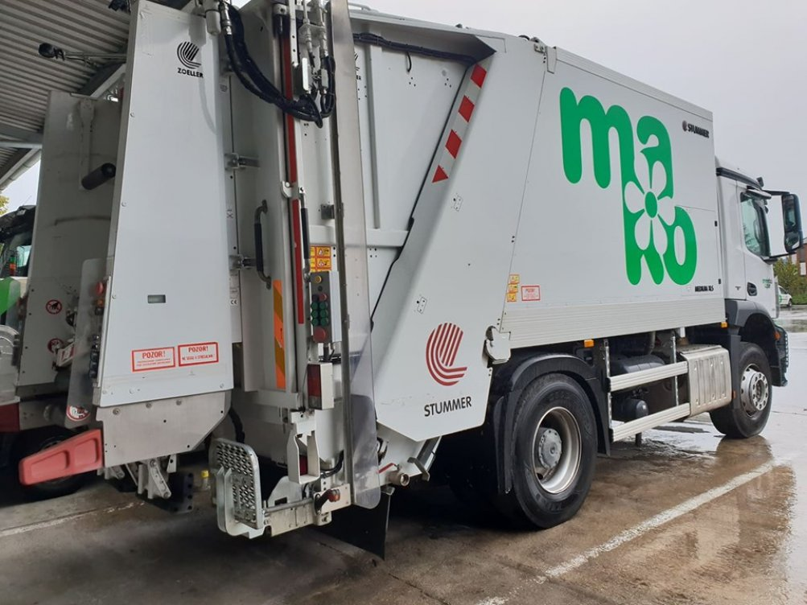
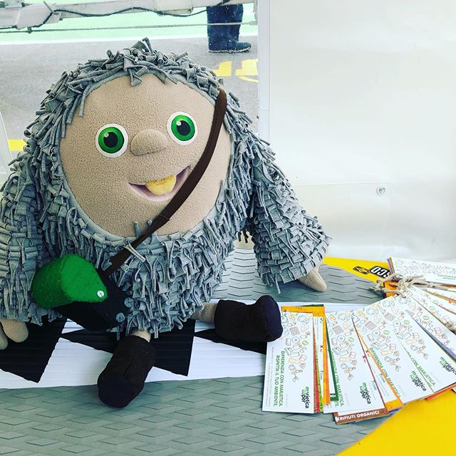
V NAŠI OBČINI ZA ODVOZ ODPADKOV SKRBI PODJETJE „MARJETICA KOPER“.
TO JE NJIHOV PRIJATELJ „SMETKO MARJETKO“. RAD OBIŠČE OTROKE V VRTCIH IN ŠOLAH TER JIH UČI, KAKO JE POMEMBNO LOČEVANJE ODPADKOV.

Slide 7
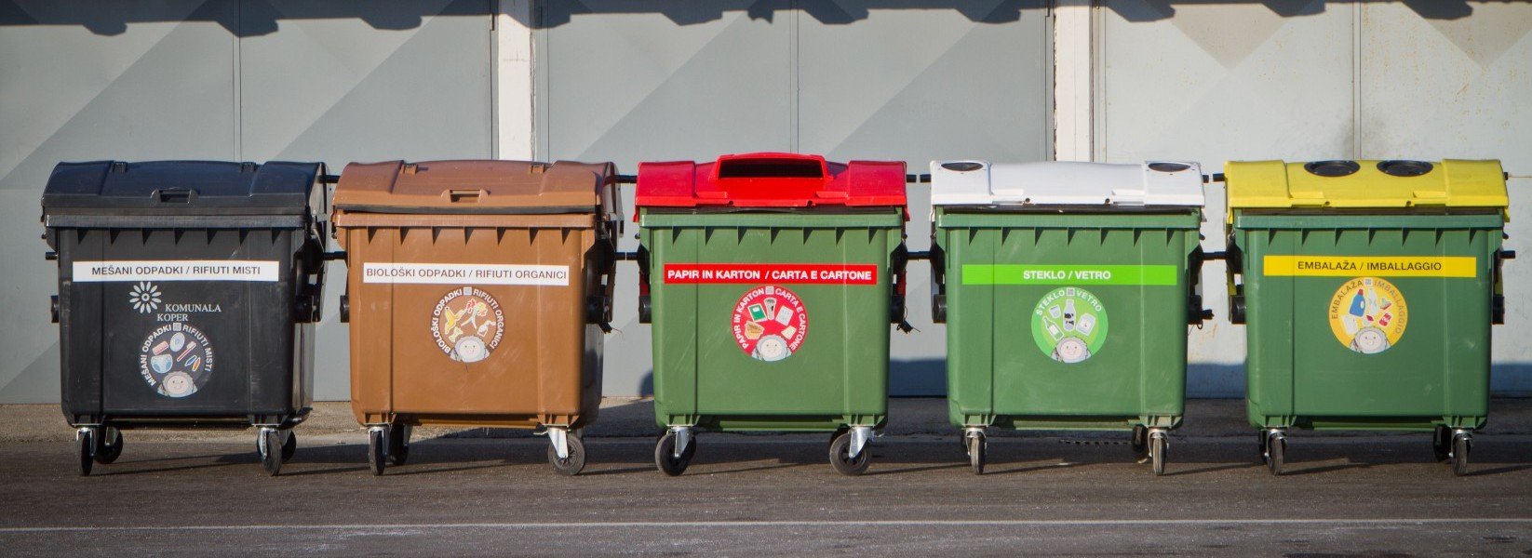
Ločevanje odpadkov
ODPADKE ŽE DOMA LOČIMO, DA JIH LAHKO ODVRŽEMO V RAZLIČNE ZABOJNIKE.

Slide 8
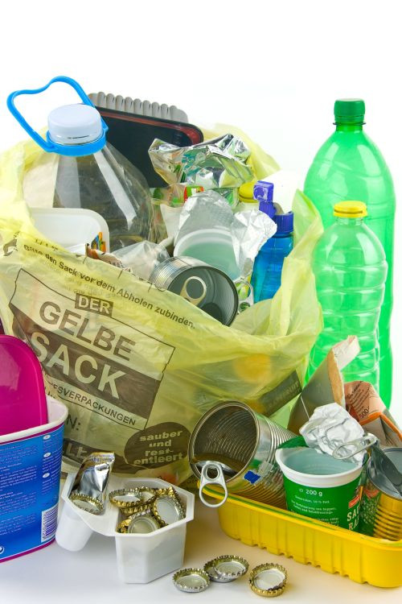
EMBALAŽA
V ZABOJNIK ZA EMBALAŽO ODLAGAMO:
PLASTENKE PIJAČ IN ŽIVIL
PLASTENKE ČISTIL IN PRALNIH SREDSTEV
PLOČEVINKE ŽIVIL IN PIJAČ
VOTLO EMBALAŽO OD MLEKA, SOKOV IPD.
PLASTIČNE LONČKE IN VREČKE
ALU FOLIJO IN STIROPOR

Slide 9
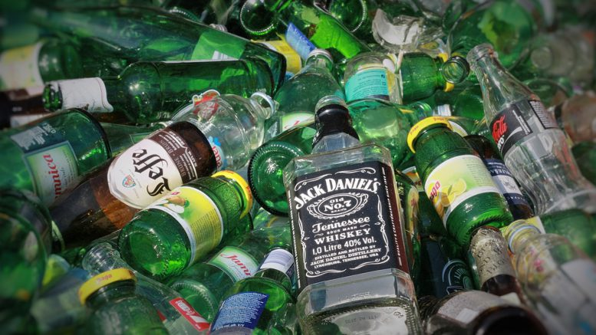
STEKLO
V ZABOJNIK ZA STEKLO ODLAGAMO:
STEKLENICE ŽIVIL IN PIJAČ
STEKLENO EMBALAŽO ZDRAVIL IN KOZMETIKE
KOZARCE VLOŽENIH ŽIVIL
DRUGO STEKLENO EMBALAŽO

Slide 10
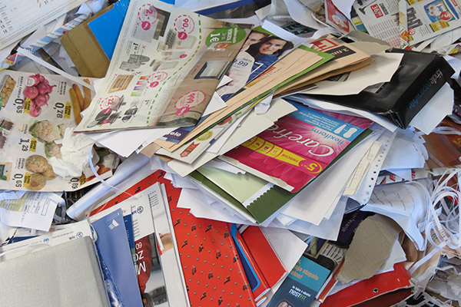
PAPIR IN KARTON
V ZABOJNIK ZA PAPIR ODLAGAMO: – ČASOPISE – REVIJE – ZVEZKE – RABLJENE KNJIGE – PROSPEKTE – KATALOGE – PISEMSKE OVOJNICE – PISARNIŠKI PAPIR – OVOJNI PAPIR – PAPIRNATE NAKUPOVALNE VREČKE – KARTONSKO EMBALAŽO – LEPENKO
SEM NE SODI UMAZAN IN NAVLAŽEN PAPIR.

Slide 11
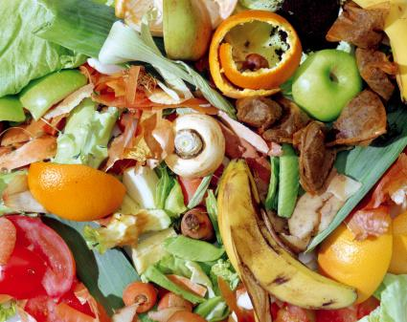
BIOLOŠKI ODPADKI
MED BIOLOŠKE ODPADKE UVRŠČAMO:
ZELENI VRTNI ODPAD,
ZLASTI ODPADNO VEJEVJE,
TRAVO,LISTJE,
STARO ZEMLJO LONČNIC,
ROŽE, PLEVEL,
GNILO SADJE,
STELJO MALIH RASTLINOJEDIH ŽIVALI,
KUHINJSKE ODPADKE, ZLASTI ZELENJAVNE IN SADNE ODPADKE VSEH VRST, JAJČNE LUPINE, KAVNE USEDLINE, FILTER VREČKE,
POKVARJENE PREHRAMBENE IZDELKE BREZ EMBALAŽE,
KUHANE OSTANKE HRANE, KI NISO V TEKOČEM STANJU,
PAPIRNATE VREČKE.

Slide 12
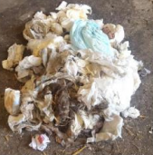
MEŠANI ODPADKI
MEŠANI KOMUNALNI ODPADKI
V ZABOJNIK ZA MEŠANE KOMUNALNE ODPADKE ODVRŽEMO LE TISTE ODPADKE, KI JIH NE MOREMO LOČITI V DRUGE ZABOJNIKE.
PREDEN SMETI ODLOŽIMO V TA ZABOJNIK, SE PREPRIČAMO, ALI SMO PRAVILNO LOČILI VSE ODPADKE.
MED MEŠANE KOMUNALNE ODPADKE NE SMEMO ODLAGATI OSTANKOV HRANE, KI SODIJO MED BIOLOŠKO RAZGRADLJIVE ODPADKE.

Slide 13
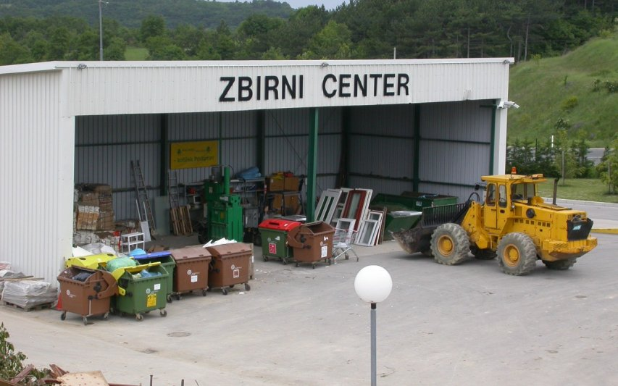
KOSOVNI ODPADKI – ZBIRNI CENTER
MED KOSOVNE ODPADKE SODIJO:
KOVINSKI ODPADKI
LESENI ODPADKI
PLASTIČNI ODPADKI
VEČJI GOSPODINJSKI APARATI
MANJŠI GOSPODINJSKI APARATI
HLADILNA TEHNIKA
VZMETNICE
STARO POHIŠTVO
ODPADNA ELEKTRIČNA IN ELEKTRONSKA OPREMA (TV SPREJEMNIKI, RAČUNALNIKI, SIJALKE…)

Slide 14
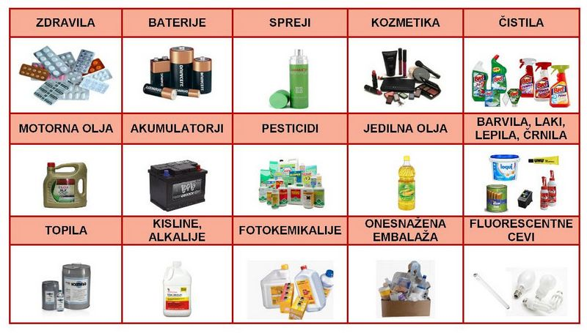
NEVARNI ODPADKI – ZBIRNI CENTER
Nevarni odpadki vsebujejo snovi, ki lahko ogrozijo podtalnico in druge vodne vire, zrak ali prst, s tem pa tudi naše zdravje.
MED NEVARNE ODPADKE SODIJO: – BATERIJE IN AKUMULATORJI, – ODPADNO MOTORNO IN JEDILNO OLJE, – STARA ZDRAVILA, – TV APARATI IN RAČUNALNIKI, – OSTANKI BARV, TOPIL, RASTLINSKIH ZAŠČITNIH SREDSTEV, – NEUPORABLJENA ČISTILA, – KOZMETIČNA SREDSTVA, – STRUPI, – NEKATERE VRSTE EMBALAŽE, – NEONSKA SVETILA IN ŽIVOSREBRNE CEVI, – SESTAVINE, KI VSEBUJEJO PCB – DELI ELEKTRONSKIH NAPRAV.

